Slide 1


Commissioning and calibration of a specific magnetometer for nanocomposite superconductors
Mise en service et étalonnage d’un magnétomètre spécifique pour supraconducteurs nano-composites
Quentin FAMERY
Encadrant : Claire ANTOINE
Stage de seconde année de DUT Mesures Physiques effectué au
Service des Accélérateurs, de Cryogénie et de Magnétisme
CEA/Saclay

Slide 2
The laboratory
CEA : 6 000 employees at Saclay
Irfu (Insitut de recherche sur les Loi Fondamentales de l’Univers) :
  Research in particle physics, nuclear physics, astrophysics and related instrumentation (accelerators, detectors, electronics…)
SACM (Service des Accélérateurs, de Cryogénie et de Magnétisme)
  Design of accelerators, specialized in superconducting devices (magnets and RF cavities)
LESAR (Laboratoire d’Etude des structures accélératrices radiofréquence)
  Superconducting RF cavities: from SC materials to complete cryomodules
Notes:
Saclay is the largest civil research center of the CEA
Centre de recherche civil le + grand du CEA

Slide 3
Outlook
Goal : commissioning and calibration of a specific magnetometer for local measurement of H_{C1} of nanocomposite superconductors
Based on a similar experiment existing at Napoli University, but with expanded performances
Thermal and mechanical design have been done previously by another student
(J. Leclerc – 2010)

Slide 4
Contents
I/ Context :
  Superconducting RF cavities and multilayers
II/ The magnetometer
  Description, coils,…
III/ Acquisition system
  Circuit and acquisition program
IV/ Experimental
V/ Conclusion

Slide 5
Contents
I/ Context : superconducting RF cavities
II/ The magnetometer
III/ Acquisition system
IV/ Experimental
V/ Conclusion

Slide 6
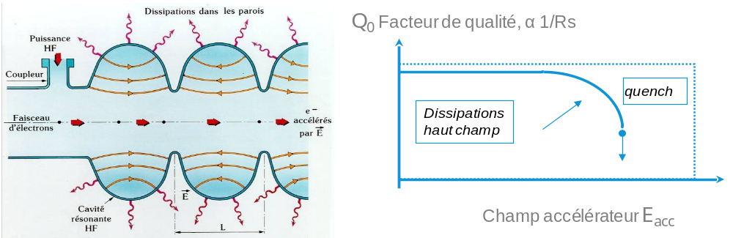
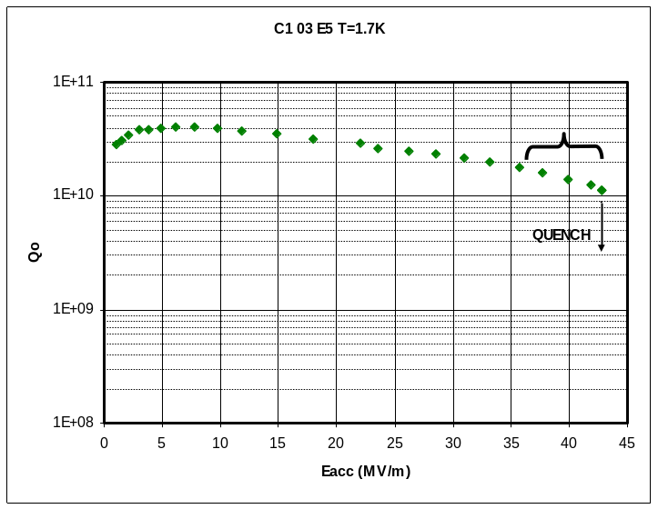
Cavités RF supraconductrices pour accélérateurs de particules
Record de performance pour les cavités supraconductrices
43-45 MV/m !
Meilleures cavités = en niobium
Mais on est arrivé à ses limites
Notes:
Une cavité RF est un résonateur pour le champ électrique destiné à accélérer les particules.
On utilise deux paramètres pour la qualifier : le champ accélérateur … et le coefficient de qualité,

Slide 7

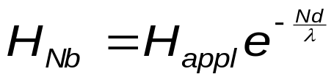
Les supraconducteurs nano-composites
Multicouches: supra/ isolant /supra… : barrière de surface et faible R_{BCS}
  Films SC minces. d< λ => augmentation artificielle de H_{C1}
  ex (en théorie) 20 nm NbN : H_{C1} x ~200 => la couche supporte des champs élevés sans transiter
  Blindage de la surface du niobium : permet un champ accélérateur plus élevé dans la cavité
  => Q₀^{multi} >> Q₀^{Nb}
B(mT)
H_{appliqué}
Q₀
H_{Nb}
Vers extérieur cavité
←
Surface interne de la cavité
E_{acc} (MV/m)
7
Notes:
atténuer le champ appliqué dans les cavités

Slide 8
Difficultés de mesure de H_{C1}
Echantillons très fin : facteur de forme (coefficient de démagnétisation) L/d~20 000
Dans magnétomètre classique : problèmes d’alignement, d’effets de bords…
=> faire une mesure locale
d~250 nm
L ~ 5mm
Notes:
Transition : il faut caractériser ces nouveaux matériaux par magnétométrie => pb mesure

Slide 9
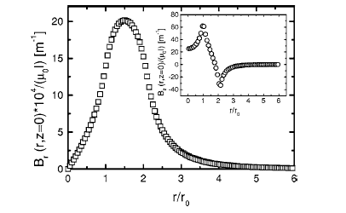
Mesure locale
Bobine de taille inferieure à l’échantillon
Pas d’effet de bords
Pas de problème d’alignement
Spécifications du magnétomètre
Température de fonctionnement : de 1,8K à 40K
Champ magnétique maximum visé : 200mT
Dimensions de l’échantillon : carré de 1,5 cm de coté
bobine
échantillon
Rappel magnétomètre Naples :
T> 5K, B < 16 mT

Slide 10
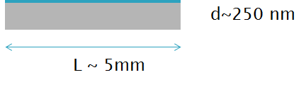
Mesure locale
bobine
échantillon
Bobine de taille inferieure à l’échantillon
Pas d’effet de bords
Pas de problème d’alignement
Spécifications du magnétomètre
Température de fonctionnement : de 1,8K à 40K
Champ magnétique appliqué : maximum : 200mT
Dimensions de l’échantillon : carré de 1,5 cm de coté
Rappel
Dans magnétomètre classique : problèmes d’alignement, d’effets de bords…
Echantillons très fin : facteur de forme (coefficient de démagnétisation) L/d~20 000
Notes:
Rappel magnétomètre Naples : T> 5K, B < 16 mT

Slide 11
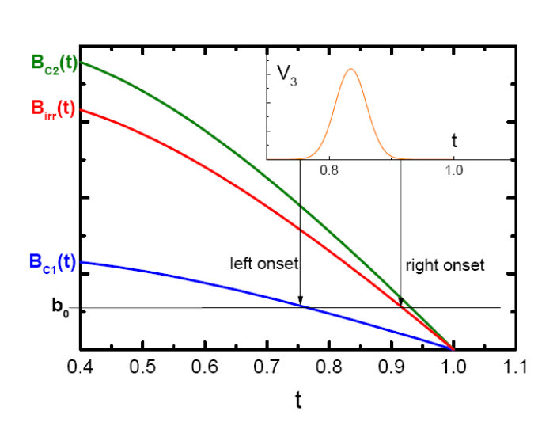
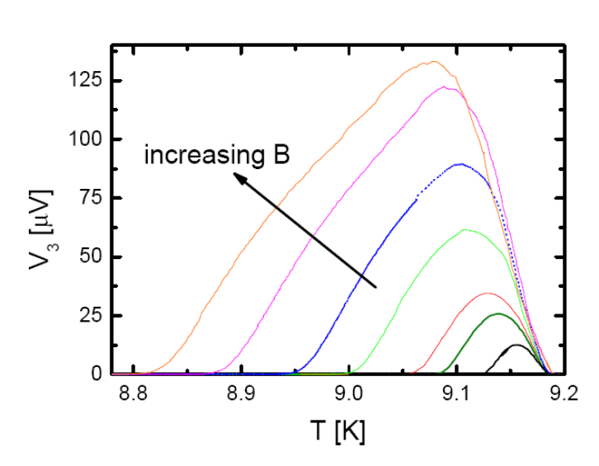
Principe de la mesure
b₀cos (ωτ) (1kHz) dans la bobine
Rampe de température
B<B_{C1} : état Meissner (miroir magnétique), comportement linéaire.
B>B_{C1} : troisième harmonique apparaît à T^{b0}
On refait la même expérience pour plusieurs b₀
=> on peut retracer la courbe B_{C1}=f(T)
= T/Tc
B_{C1} @ 9 K
B_{C1} @ 8.8 K

Slide 12
Contents
I/ Context : superconducting RF cavities
II/ The magnetometer
III/ Acquisition system
IV/ Experimental
V/ Conclusion

Slide 13
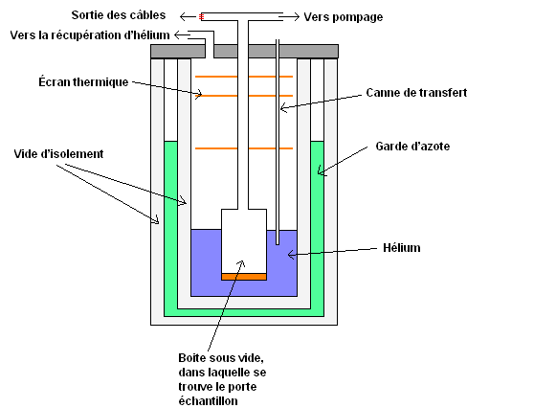
Le cryostat
110 mm
( presse étoupe canne de transfert)
22 mm
150 mm
300 mm
620mm
950 mm (tube bakélite)
1200 mm
1330 mm
Garde d’azote : 1280 mm / bride extérieure
Thermocouple azote (pour fermeture vanne bidon Liq N2)
400 mm sous bride extérieure
Notes:
Penser à parler des améliorations du cryostat

Slide 14
Schéma de principe
Barre en cuivre pour la thermalisation des fils
Ressort
Sonde température
extérieure
(niveau He)
Bille de verre
Bobine
Echantillon
Plaque de cuivre
Plaque de cuivre pour une température uniforme dans l’échantillon
Tresse Thermique
Sonde température échantillon
Acier
Cuivre
Sonde température point froid
Fil chauffant
Notes:
Câblage électrique et capteurs:
3 capteurs de température ont été placés :
Un sous la plaque supportant l’échantillon (température échantillon).
Un sur la plaque de cuivre inferieure (contrôle point froid).
Un dans le bain d’hélium (contrôle du niveau).
Un fil résistif à été collé sous la plaque supportant l’échantillon (chauffage échantillon).
Le câblage de la bobine a été réalisé.
Tous les fils sont thermalisés sur une tige en cuivre reliée au point froid.

Slide 15
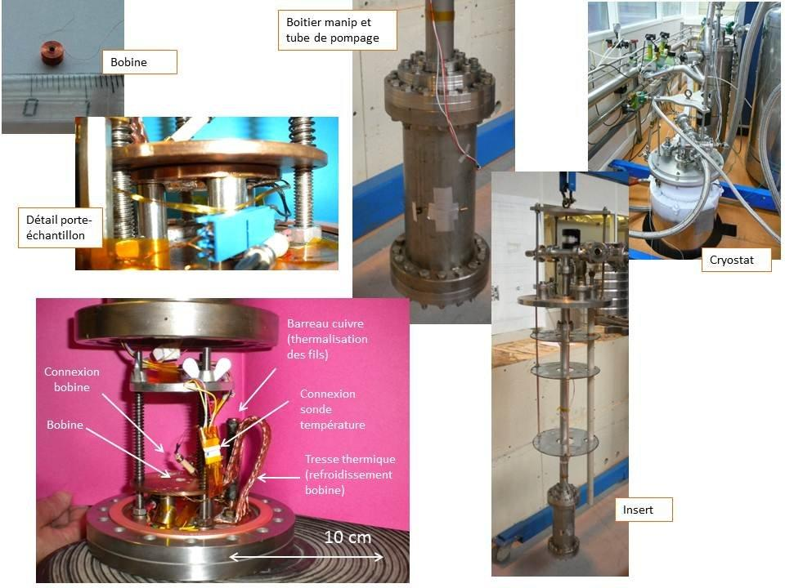
Le cryostat et l’insert
Notes:
Penser à parler des améliorations du cryostat

Slide 16
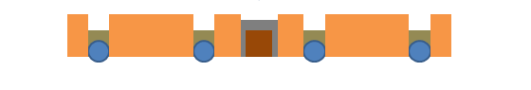
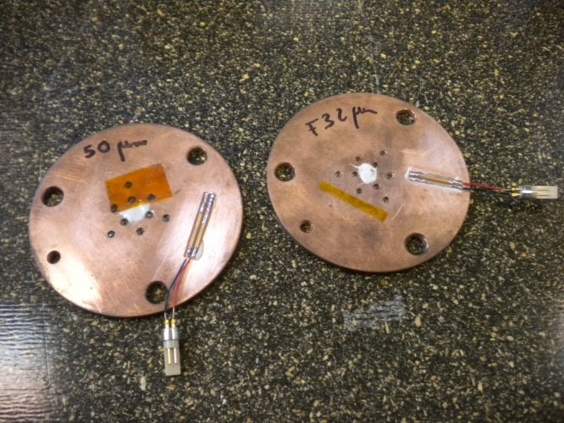
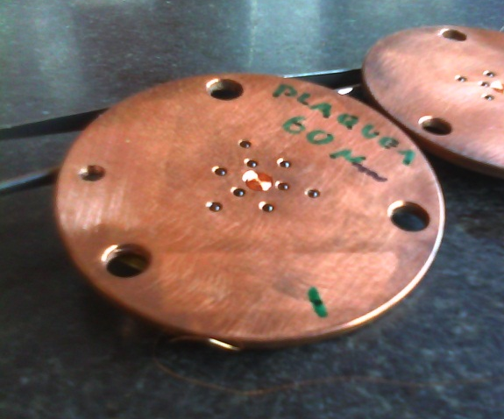
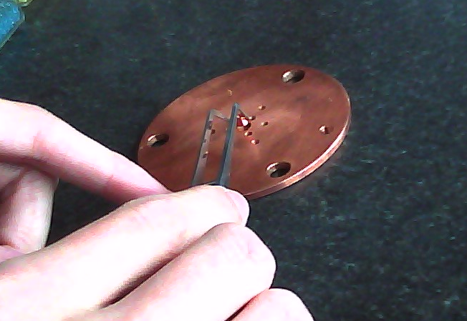
Bobines
Graisse à vide + poudre de cuivre
Billes de verre
= calle d’épaisseur
(20 à 60µm)
Bobine
Face supérieure
Face inférieure
diamètre intérieur : 1mm
diamètre extérieur : 5mm
Longueur : 2,25 mm
Fil : 32µm, 50 µm et 100 µm

Slide 17
Contents
I/ Context : superconducting RF cavities
II/ The magnetometer
III/ Acquisition system
IV/ Experimental
V/ Conclusion

Slide 18
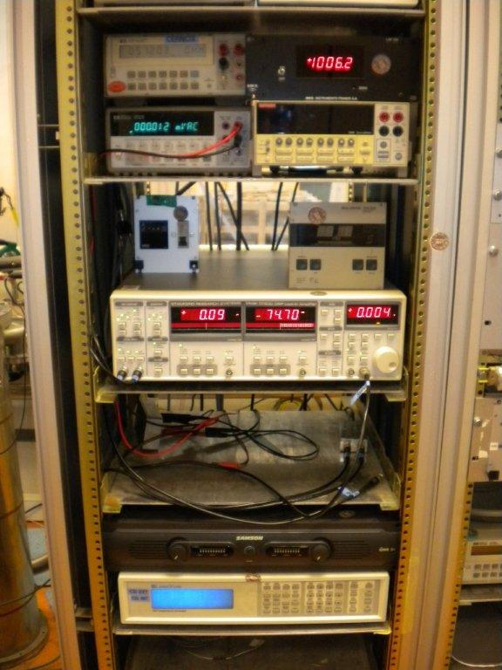
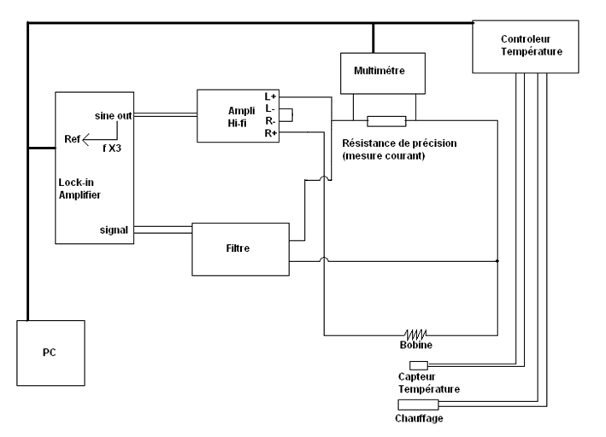
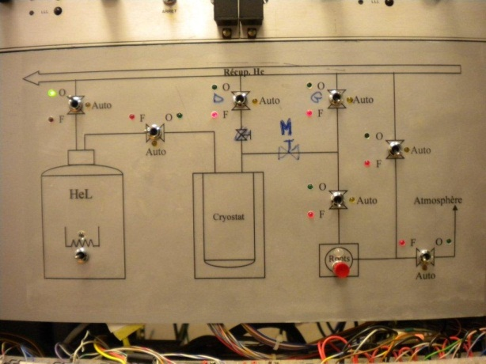
Appareillage électronique
Appareils de mesure
Schéma de câblage
Panneau de contrôle du système cryogénique
Notes:
lock-in amplifier Stanford Research SR830
Lakeshore 340
multimètre HP 34401A
amplificateur audio Samson servo 300
multimètre HP 3478 pour Cernox

Slide 19
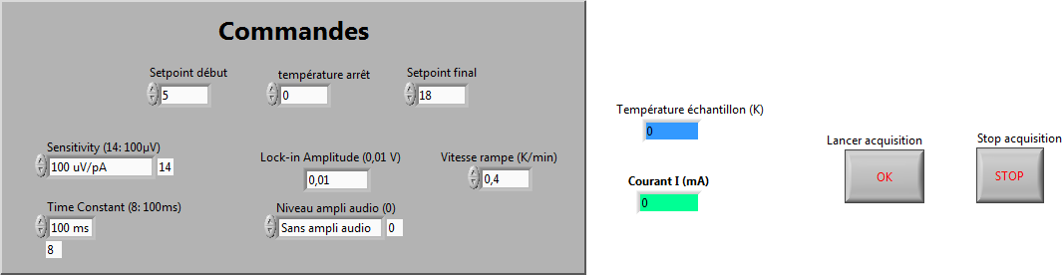
Programme d’acquisition
Sous LabVIEW 8.2 :
  programme principal pour l’acquisition des mesures
  programme de contrôle de la mise en froid du cryostat
  programme de sauvegarde des courbes d’étalonnage des sondes
Commandes de la face-avant du programme principal

Slide 20
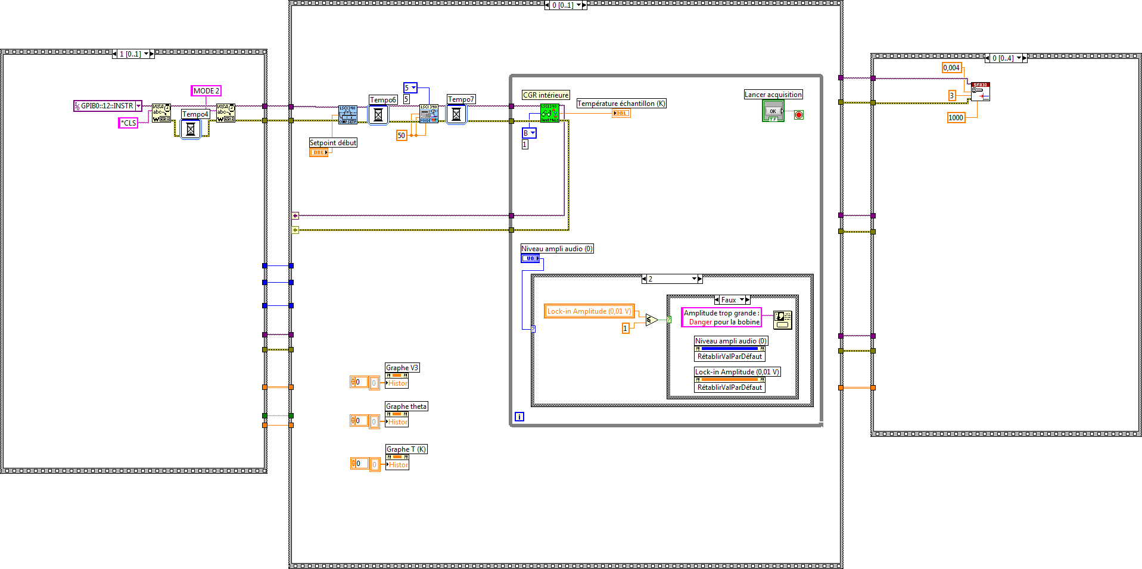
Programme principal
1ère étape du programme

Slide 21
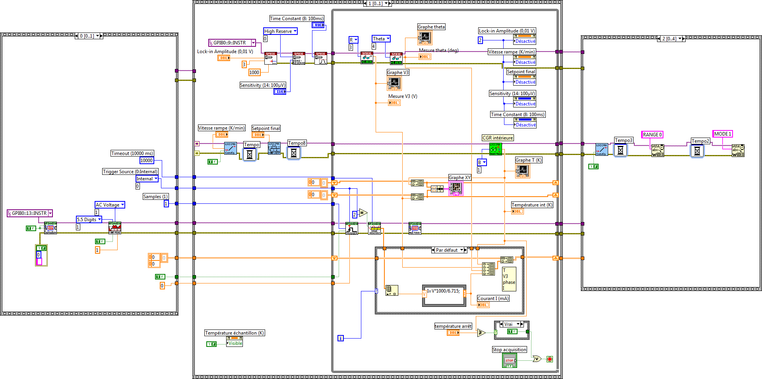
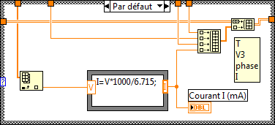
2ème étape du programme

Slide 22
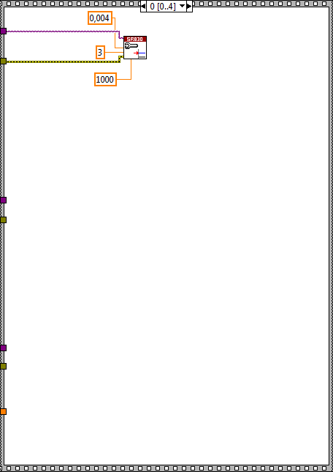
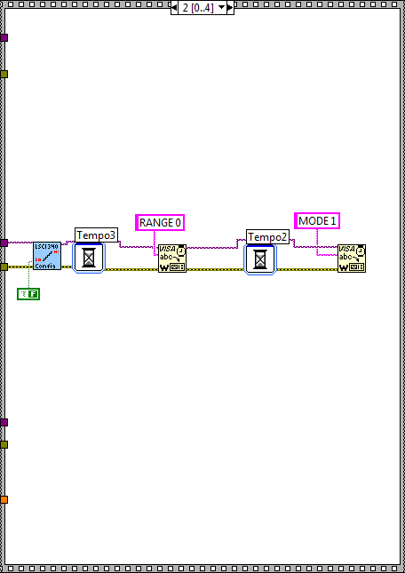
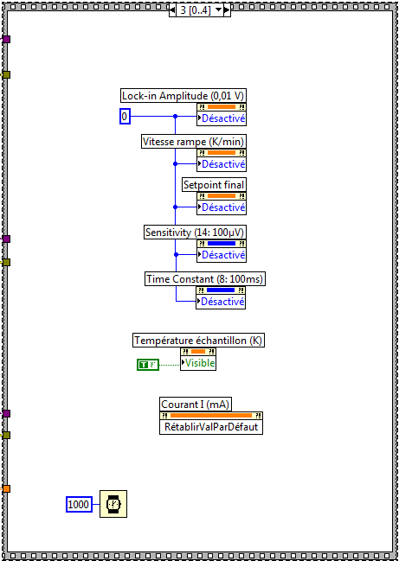
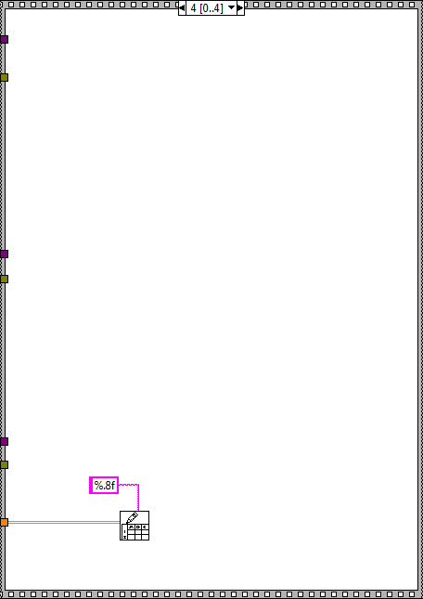
Fin du programme

Slide 23
Contents
I/ Context : superconducting RF cavities
II/ The magnetometer
III/ Acquisition system
IV/ Experimental
V/ Conclusion

Slide 24
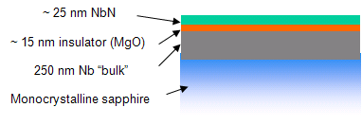
Premiers essais…
Echantillon monocouche NbN
  Déjà mesuré à Naples
Des modifications ont été réalisées :
  Correction des différentes erreurs
  Ajout de commande via LabVIEW
Le programme d’acquisition fonctionne correctement
Sans ampli :
avant/après transition : bruit sur la phase = random

Slide 25
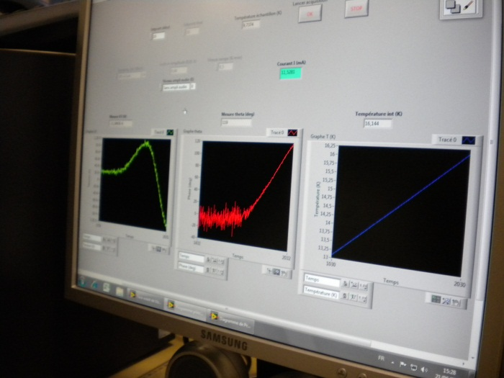
Premiers essais…
En cours :
  Comparaison avec/sans ampli. (décalage de la transition avec ampli)
  Amélioration du SNR
  Etalonnage

Slide 26
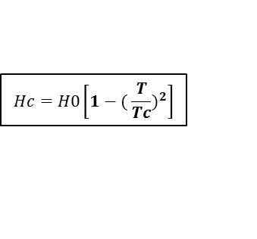
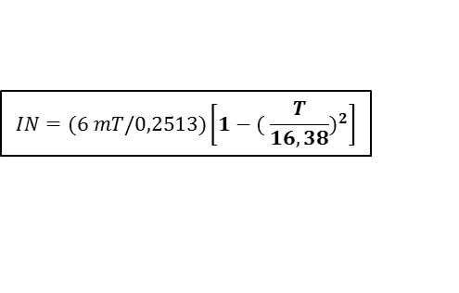
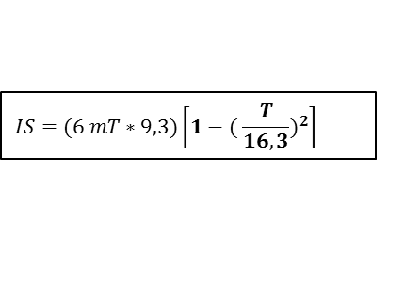
Principe de l’étalonnage
H_{appli}=k x I , k = facteur qui dépend de la bobine et de la distance entre la bobine et l’échantillon.
Manip déjà faite à Naples
  Forme théorique du champ
  forme théorique du courant (manip Naples)
  (avec k^{Naples} =0,2513 mT/mA
  Fit trouvé à Saclay pour le même échantillon
  => k^{Saclay} ~1/9,3 mT/mA
$$Hc=H0\left.\left[1−( \frac{T}{Tc}\right.)^{2}\right]$$
$$IN=(6 mT/0,2513)\left.\left[1−( \frac{T}{16,38}\right.)^{2}\right]$$
$$IS=(6 mT∗9,3)\left.\left[1−( \frac{T}{16,3}\right.)^{2}\right]$$
Notes:
6 mT, et 16,38 K = Hc et Tc de NbN seul

Slide 27
Problèmes rencontrés : 1)
Difficulté à déterminer la température exacte de transition:
  Dépend beaucoup de l’échelle de mesure. (transition douce)
  Probablement problème de stabilisation thermique
Refaire les mesures avec une rampe de T + douce
Définir un critère de T de transition / au bruit
Améliorer le porte échantillon ?

Slide 28
Discussion porte-échantillon
Décalage sur vers la droite de Tc (H_{C1}) et Tc (H_{irr})
Effet semble plus important à I grand
Échantillon probablement + froid que la mesure
= T/Tc
Echantillon (substrat isolant)
Sources de chaleur
Mesure température

Slide 29
Problèmes rencontrés : 2)
Mise en route du Lock-In : tests à 1 volt => on ne peut pas l’arrêter entre 2 manips
Tension résiduelle : 4 mV => Courant résiduel dans la bobine
  Sans ampli ~ 60 µA ~ 6 µT ~ champ magnétique terrestre/10
  Avec ampli, ce champ peut être x par 10-20 : on risque de refroidir en champ non nul et de piéger des vortex
Solution : poser un interrupteur commandé par Labview
  Quelle solution technique ? Relai ? Contrôle GPIB ?
  Doit permettre de faire fonctionner la manip en pulsé à haut champ ?
Acquisition : à modifier pour fonctionnement pulsé ?
Notes:
Le tesla est l’unité de champ magnétique. Le champ magnétique terrestre à Paris est égal à 5.10-5T

Slide 30
Contents
I/ Context : superconducting RF cavities
II/ The magnetometer
III/ Acquisition system
IV/ Experimental
V/ Conclusion

Slide 31
Conclusion et perspectives
Le magnétomètre a été complété et mis en service
Le système d’acquisition a été développé et fonctionne correctement
Le système cryogénique a été amélioré et doit encore subir quelques modifications
Des évolutions sont envisageables : autre géométries de bobines, bobines en supraconducteur, changement de fréquence

Slide 32
Ce stage m’a permis de travailler dans plusieurs domaines (cryogénie, vide, instrumentation, programmation)
D’acquérir une expérience dans le secteur de la recherche (avec ses aléas!)

